Slide 1




«Оптимизация процесса составления социального паспорта класса/школы»
Ейский район

Slide 2
Паспорт проекта
«Оптимизация процесса составления социального паспорта класса/школы»

Slide 3

Команда проекта
Переходюк Анна Борисовна, социальный педагог – РУКОВОДИТЕЛЬ ПРОЕКТА
Богер Екатерина Васильевна, директор
Моряхина Светлана Васильевна, заместитель директора по ВР
Болдырева Татьяна Владимировна, руководитель ШМО классных руководителей
Классные руководители 1-9 классов

Slide 4



Карта текущего состояния процесса
Социальный педагог
Подготавливает формы отчета для социального паспорта класс
(2 часа)
Распечатывает формы отчета для социального паспорта класса (10 штук)
(10 минут)
Информирует классных руководителей, напоминает правила заполнения социальных паспортов, выдает формы
(20 мин)
Классный руководитель
(10 человек)
Собирает данные для социального паспорта класса (родительское собрание, отдельные звонки родителям)
(4 часа)
Заполняет бумажные формы социального паспорта класса
(2 час)
Подсчитывает статистические данные по классу
(30 мин)
Временные затраты, затраты на бумагу и оргтехнику
Временные затраты
Ожидание информации 3 – 4 дня
Временные затраты, возможны вычислительные ошибки
Временные затраты, затраты на бумагу и оргтехнику
Социальный педагог обрабатывает социальные паспорта классов (10 штук)
(6 часов)
Социальный педагог осуществляет подсчет данных и формирует общий социальный паспорт школы-интерната. В случае расхождения данных, уточняет информацию у классных руководителей
(6 часов)
Социальный педагог распечатывает социальные паспорта классов, общий социальный паспорт школы-интерната и
формирует бумажную папку для работы.
(2 часа)
Классный руководитель возвращает заполненную форму социальному педагогу (5 мин) – 10 человек
Администрация школы-интерната
(запрос на статистические данные)
Телефонный звонок или нужно дойти до кабинета социального педагога
(от 1 до 10 мин)
Возможно более длительное ожидание, если социального педагога нет в кабинете
Временные затраты
Потеря времени
Временные затраты, возможны вычислительные ошибки
Педагог-психолог
(запрос по детям и их семьям)
Телефонный звонок или нужно дойти до кабинета социального педагога
(от 1 до 5 мин)
Возможно более длительное ожидание, если социального педагога нет в кабинете
Временные затраты, затраты на бумагу и оргтехнику

Slide 5
Пирамида проблем
Федеральный уровень
отсутствуют
Региональный уровень
отсутствуют
Местный уровень
длительный процесс подготовки бланков для классных руководителей для сбора информации
- обработка полученных данных ручным способом
- отсутствие возможности оперативного внесения изменений в социальный паспорт класса/школы при необходимости
- избыточное использование бумаги при сборе информации

Slide 6




Карта целевого состояния процесса
Свободный доступ в любое время
Социальный педагог подготавливает базу для социальных паспортов в электронной таблице
(3 час)
Социальный педагог информирует классных руководителей в чате школы-интерната о готовности базы к работе
(5 мин)
Классные руководители вносят статистические данные в социальные паспорта своих классов (подсчет данных осуществляется автоматически, вычислительные ошибки исключены)
(20 мин)
Социальный педагог проверяет правильность заполнения социальных паспортов классов. При необходимости вносит технические правки.
Социальный паспорт школы-интерната сформирован автоматически!
(2 часа)
Социальные паспорта сформированы.
Информация находится в доступе в электронных таблицах
Сбор данных для заполнения социальных паспортов класса
(4 часа)
Администрация лицея
Педагог – психолог
Классные руководители
Социальный педагог
ВПП
9 часов 25 мин

Slide 7
План мероприятий по устранению проблем
№ п/п | Наименование мероприятий | Срок реализации | Ожидаемый результат | Ответственный исполнитель
 | Изучение мнения участников образовательного процесса о временных затратах на сбор данных и занесение их в предложенную форму | Июнь 2022 | Получение перечня проблем | Переходюк А.Б.
2. | Изучение возможностей таблиц Excel для создания единой базы социальных паспортов | Июнь 2022 | Определение оптимальной формы систематизации и хранения | Переходюк А.Б.
3. | Создание единых правил заполнения социальных паспортов и разработка единой формы | Июнь 2022 | Создание единых правил заполнения социальных паспортов класса и единой формы для сбора данных | Переходюк А.Б. Болдырева Т.В.
4. | Создание единой базы социальных паспортов на основе таблиц Excel с формулами для автоматического подсчета всех введенных данных, обеспечивающей формирование единого социального паспорта школы-интерната | Август 2022 | Автоматический подсчет введенных данных в таблицы. Обеспечение возможности видеть ошибки в заполнении социального паспорта конкретного класса | Переходюк А.Б.
5. | Апробация базы классным руководителем одного класса | 25.08.2022 | Готовность базы к работе | Болдырева Т.В.
6. | Мастер- класс для классных руководителей по работе с базой | 06.09.2022 | Готовность классных руководителей к работе с базой | Переходюк А.Б.
7. | Заполнение базы классными руководителями в электронных таблицах в единой форме | Сентябрь 2022 | Сформированная база социальных паспортов. Автоматическая обработка данных в единый социальный паспорт школы-интерната | Переходюк А.Б.
8. | Оповещение администрации, классных руководителей, педагога-психолога о возможностях работы с электронной базой социальных паспортов | 04.10.2022 | Получение возможности быстро получить статистические данные класса и школы-интерната | Переходюк А.Б.

Slide 8
Достигнутые результаты
ВПП
24 часа 20 мин
Оптимизирован процесс заполнения
Процесс подсчета статистических данных автоматизирован
ВПП
9 часов 25 мин
Сокращены финансовые потери
База дает возможность одновременной работы в ней всем классным руководителям

Slide 9
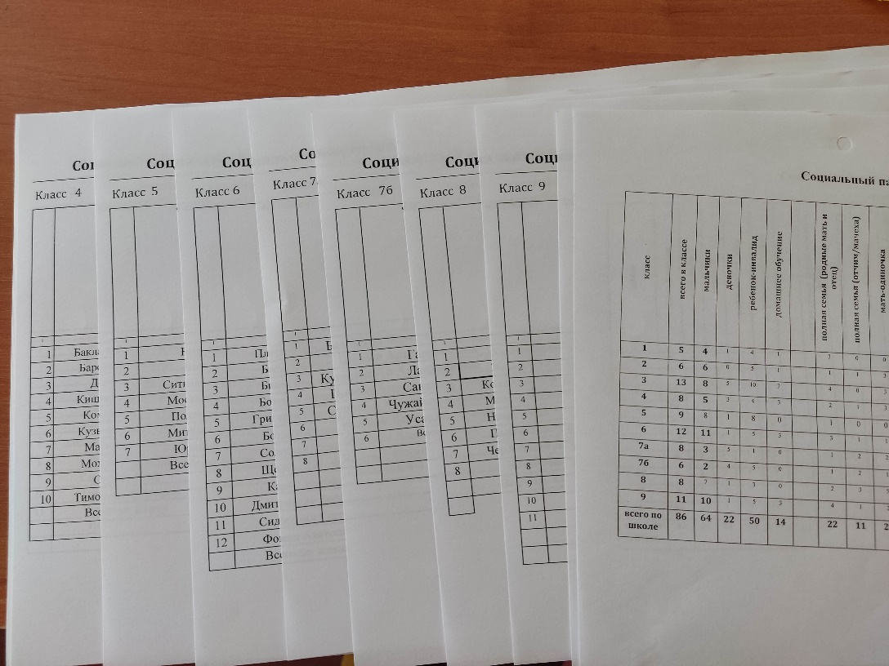
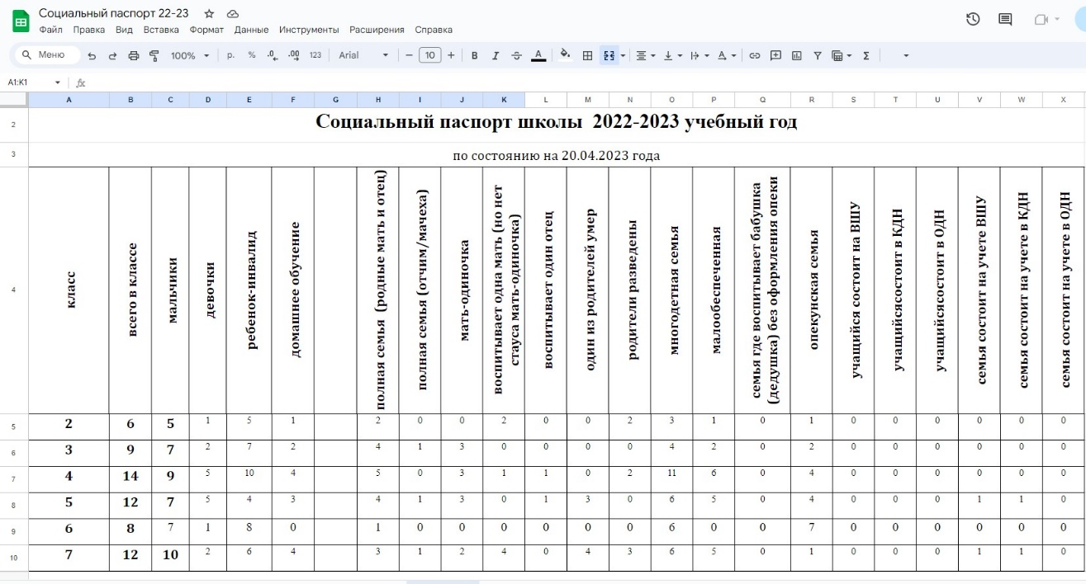
Визуализация (фотографии «Было» – «Стало»)
«Было»
«Стало»

Slide 10

БЛАГОДАРЮ ЗА ВНИМАНИЕ!

